Slide 1
Rénovation énergétique
Etude de cas - copropriété
Charles ARQUIN – responsable rénovation
Charles.arquin@pouget-consultants.fr

Slide 2
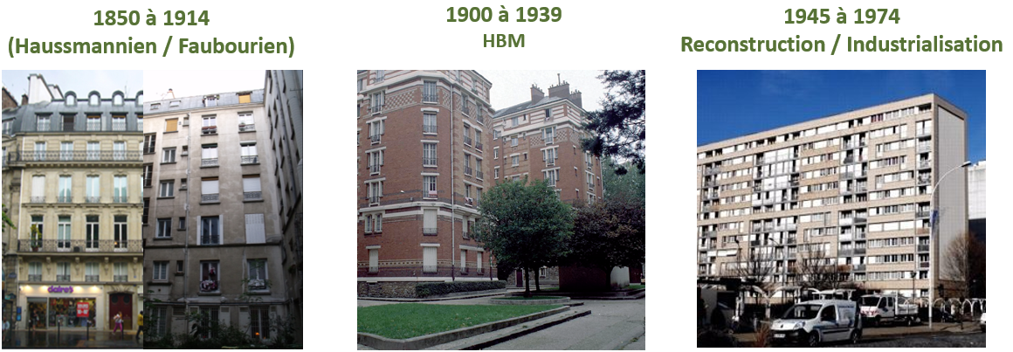
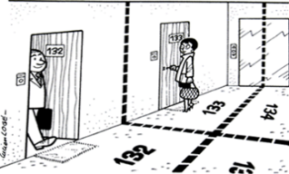

Fiche identité copropriété
9,7 millions de logements – nombre de lots variable - dates de construction : règle des 3/3
Maîtrise d’ouvrage multiple + parties privatives / parties collectives + 90% travaux en site occupé
Consommation énergétique ≈ 230 kWhep /m².an -- poste chauffage ≈ 33% des charges

Slide 3
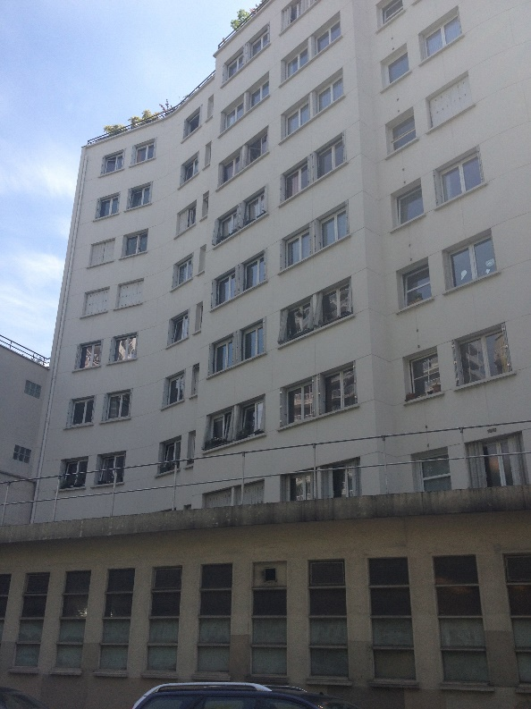
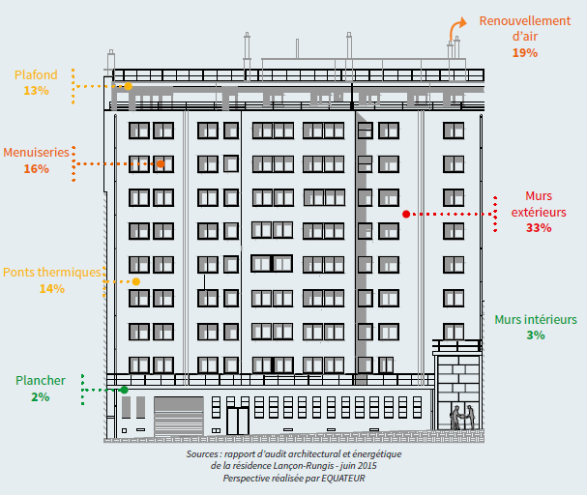
Etude de cas - lançon
Fiche identité – avant travaux
Année de construction 1960 – 31 logements – chauffage fioul
Chaudière en fin de vie, inconfort thermique, factures d’énergie en constante augmentation…
Audit « architectural + technique + financier » + « écoute »
-> choix d’un programme travaux ambitieux

Slide 4
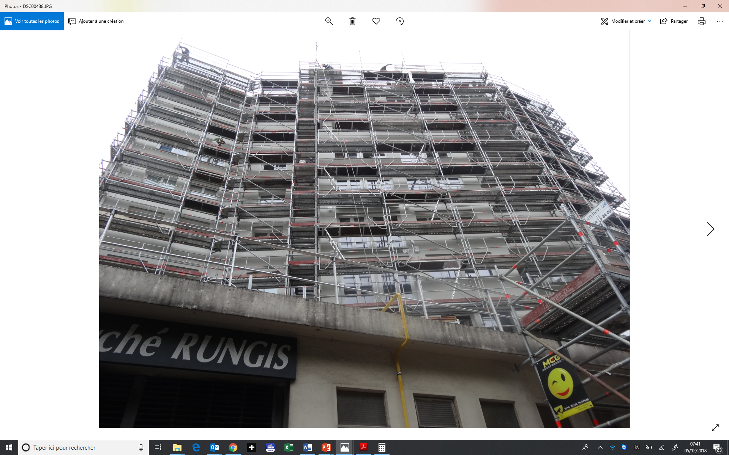
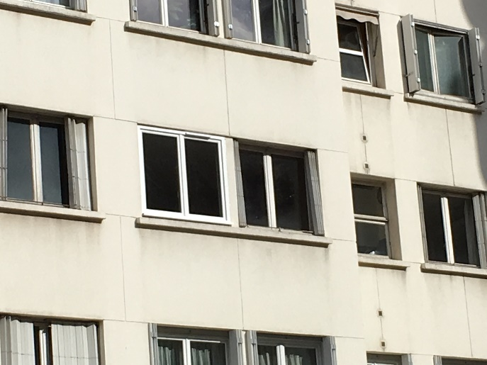
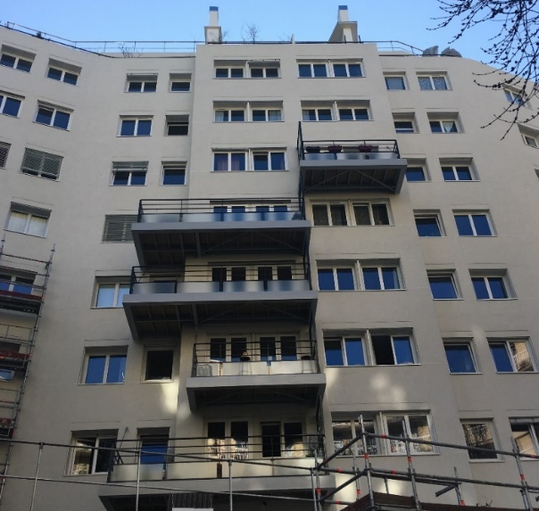
Etude de cas - lançon
Isolation thermique par l’extérieur
LDR 18 cm - 7 500 EUR / lgt
Menuiseries + occultations
DV PVC - 7 500 EUR / lgt
Ventilation mécanique
VMC HB – 1 200 EUR / lgt
Chaudières gaz condensation – production -> régulation 5 000 EUR / lgt
Panneaux solaires en toiture
LDR 18 cm – 900 EUR / lgt
Création de 12 balcons
16 000 EUR / balcons

Slide 5
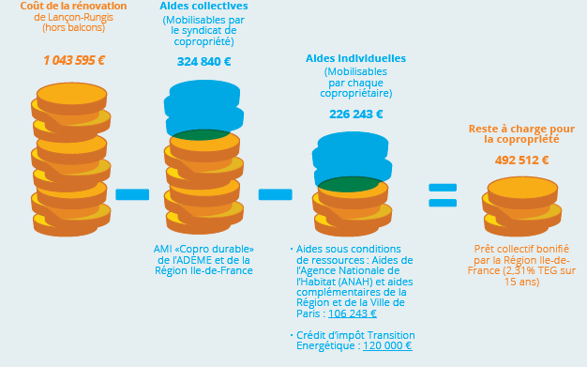
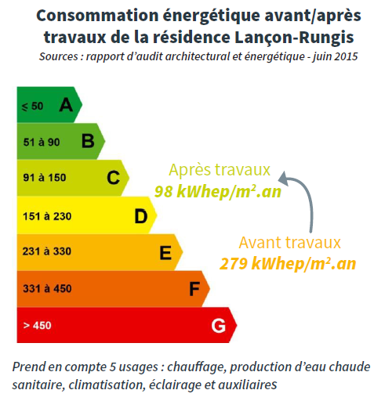
Etude de cas - lançon
Fiche identité – projet

Slide 6
Tendances
1- Rénovation « classique » -> rénovation intégrant la performance énergétique
2- Ingénierie financière et sécurisation des économies d’énergies
3- Intervention sur le bâti ancien (construit avec 1948)

